Slide 1

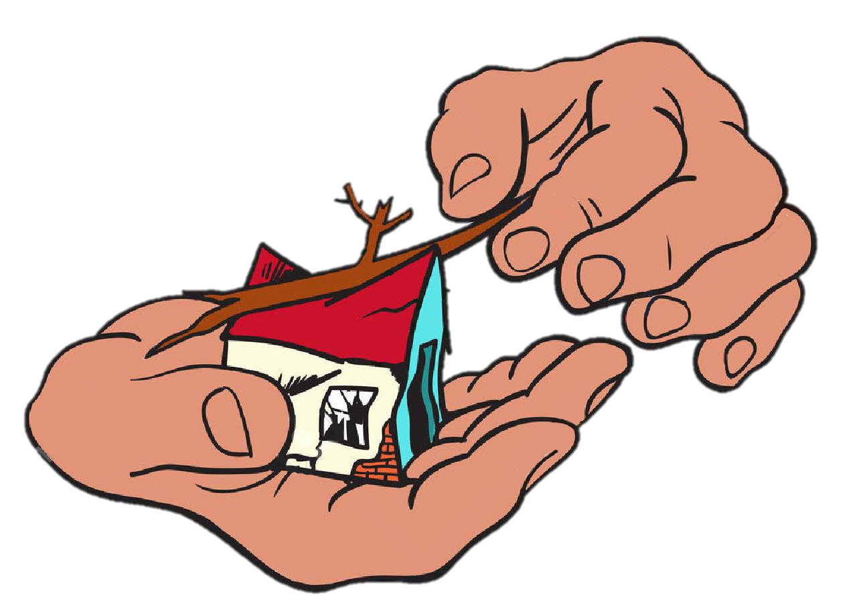


CHỦ ĐỀ 6:
TRÁI ĐẤT VÀ BẦU TRỜI
BÀI 30
BÀI 30
LUYỆN TẬP
ỨNG PHÓ VỚI THIÊN TAI

Slide 2
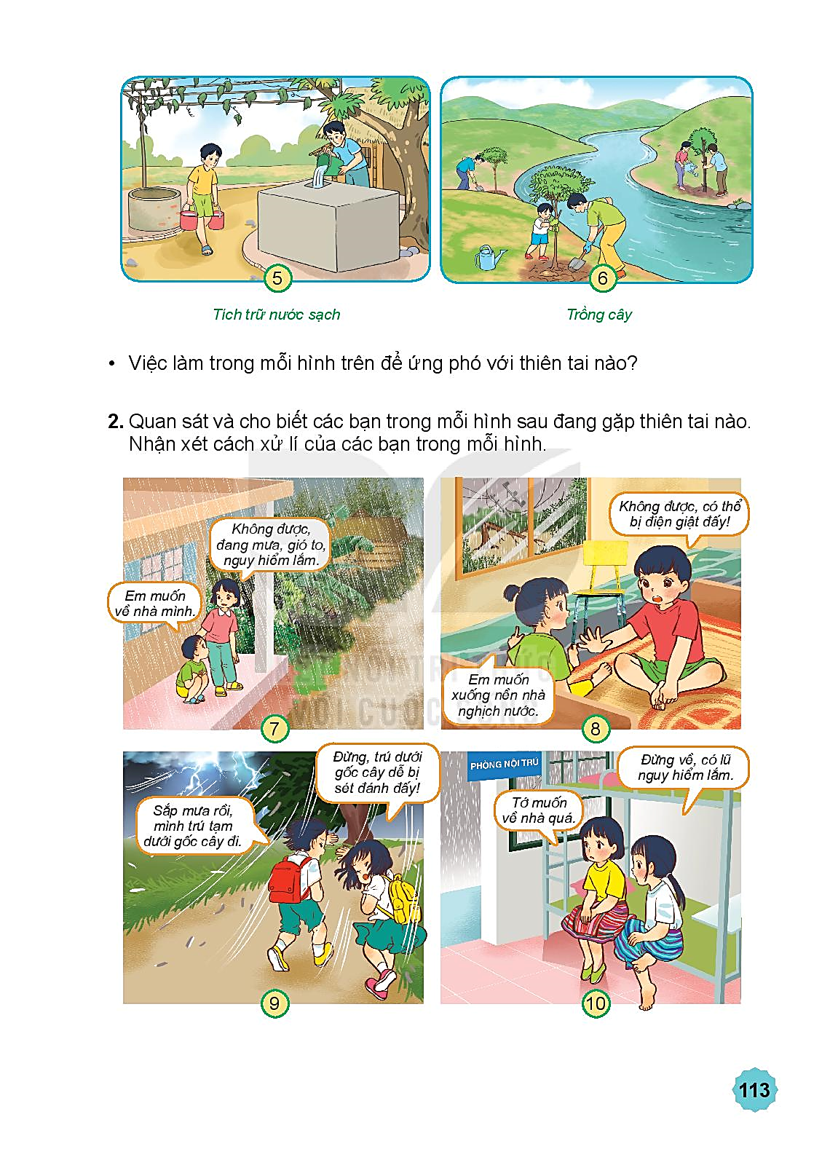
2. Quan sát và cho biết các bạn trong mỗi hình sau gặp thiên tai nào? Nhận xét cách xử lí của các bạn.
Giông sét, bão
Bão, lụt

Slide 3
2. Quan sát và cho biết các bạn trong mỗi hình sau gặp thiên tai nào? Nhận xét cách xử lí của các bạn.
Giông sét
Bão, lụt

Slide 4
